Slide 1


17 · 09 · 2026
L’intelligence artificielle
au service de la défense
Prof. Damien Ernst

Slide 2
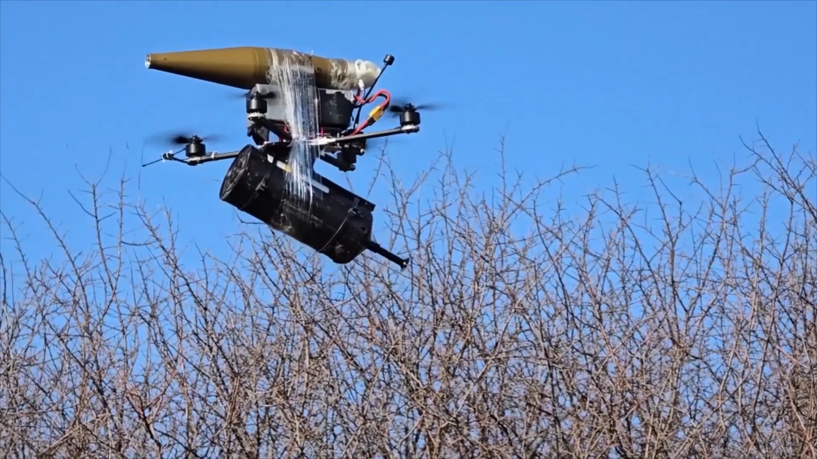
Le drone domine les champs de bataille
FPV KAMIKAZE · 10 POUCES
à insérer

Slide 3
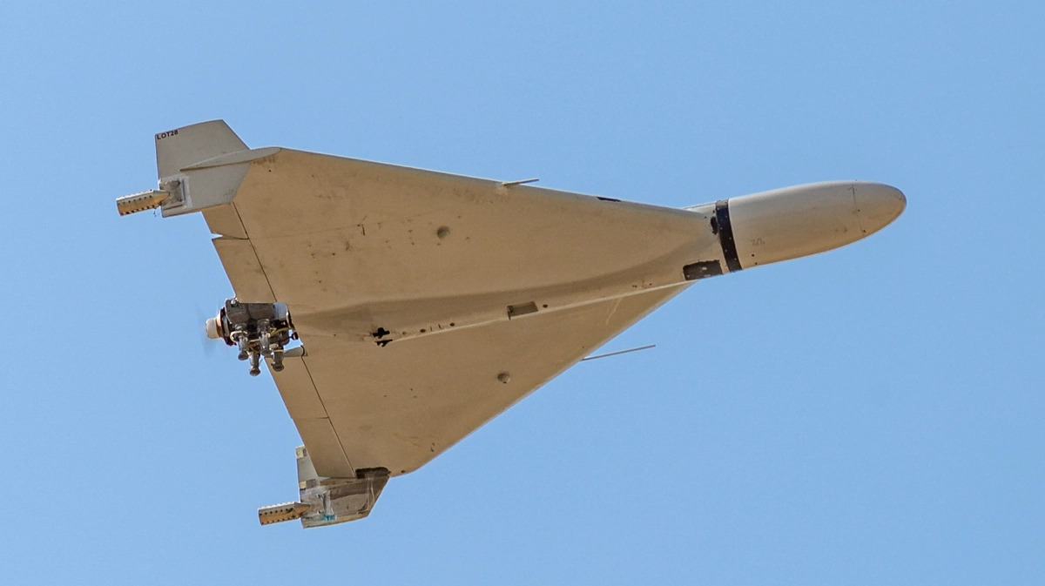
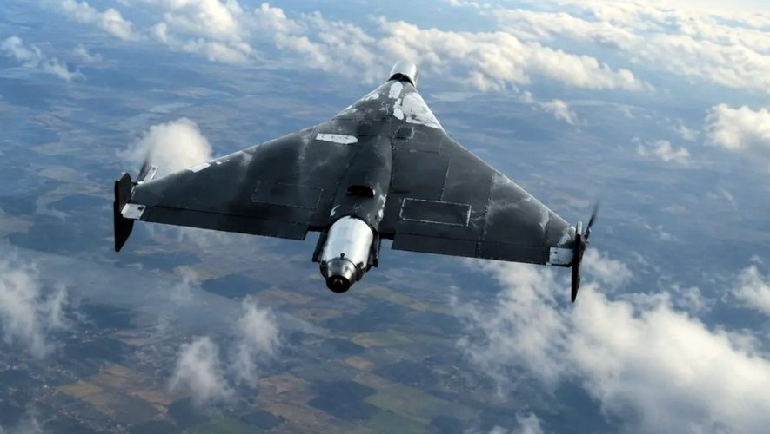
Une vitesse d'évolution impressionante des technos
Shahed 136 à propulsion 180km/h
(conception iranienne; 2023)
Geran-4 et Geran-5 à réaction 700 km/h
(adaptation Shahed russie; 2026)

Slide 4
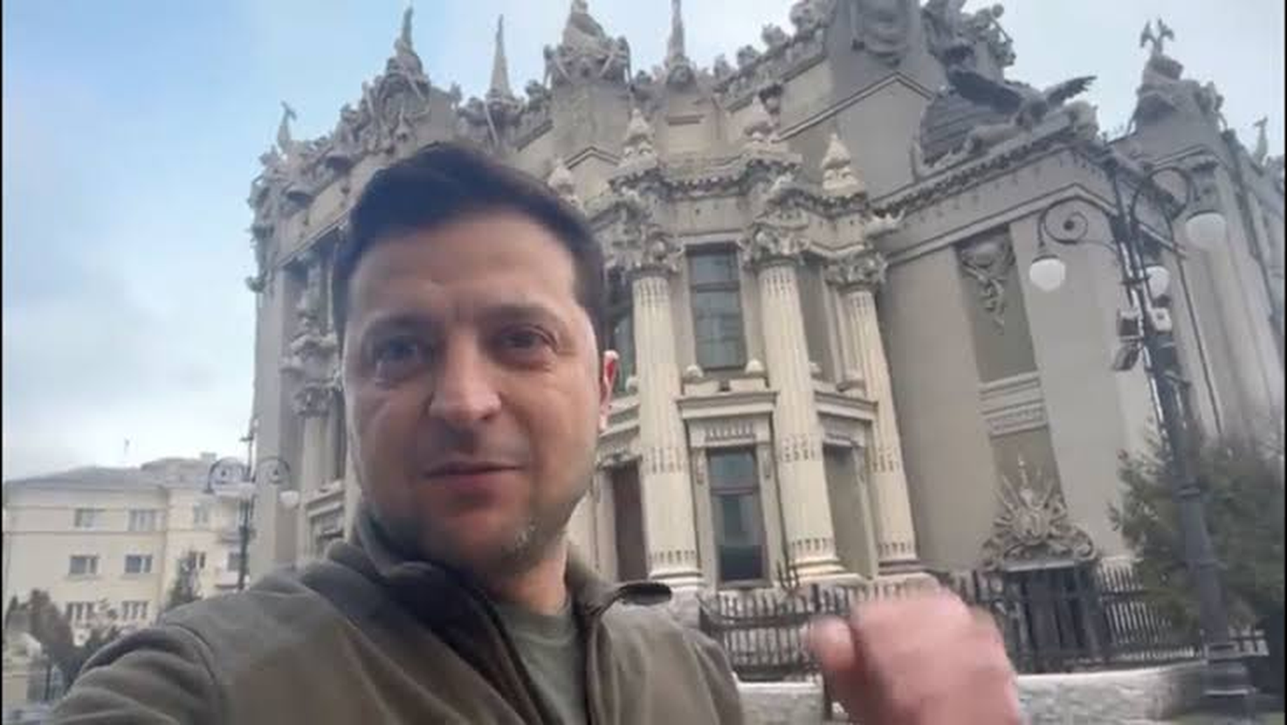
Protéger nos démocraties
« I need weapons, not a ride. »
Volodymyr Zelensky · février 2022
L'Europe a besoin de nouvelles technologies pour se protéger.
Citation rapportée par l'Associated Press, 26 février 2022.

Slide 5
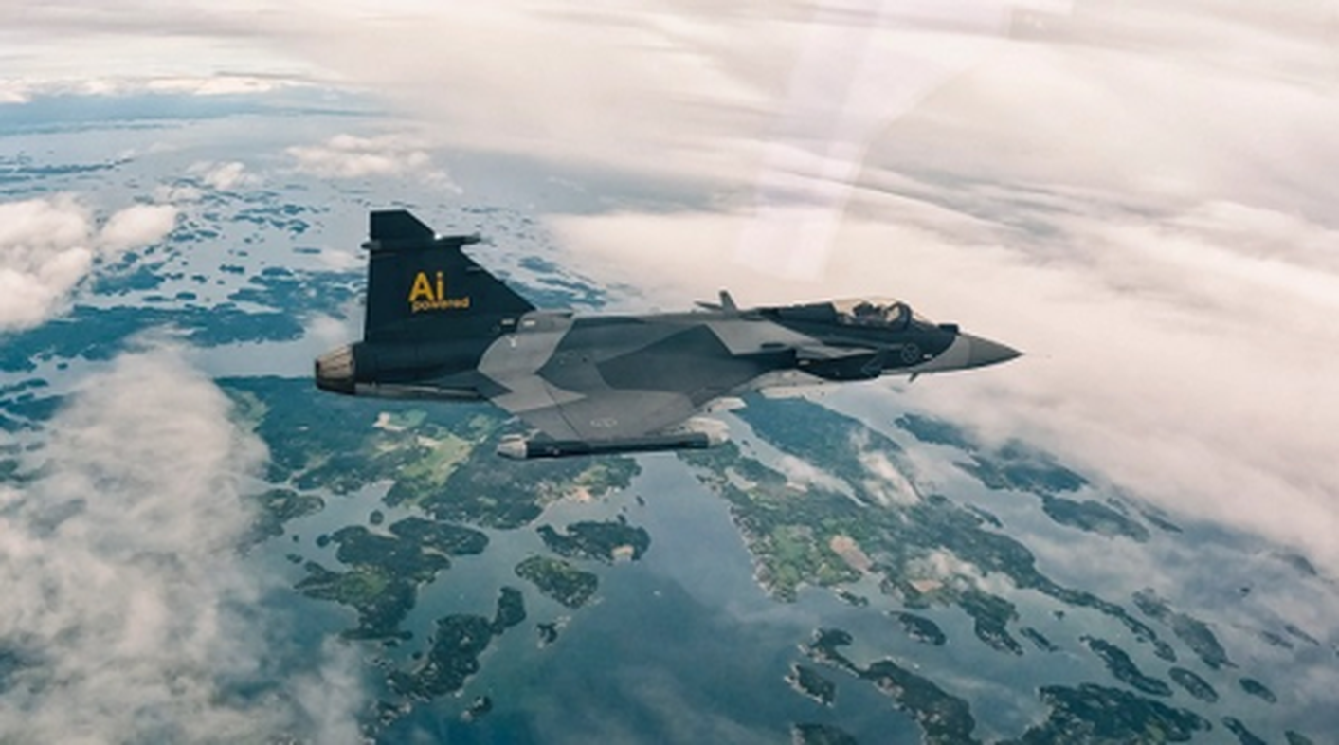
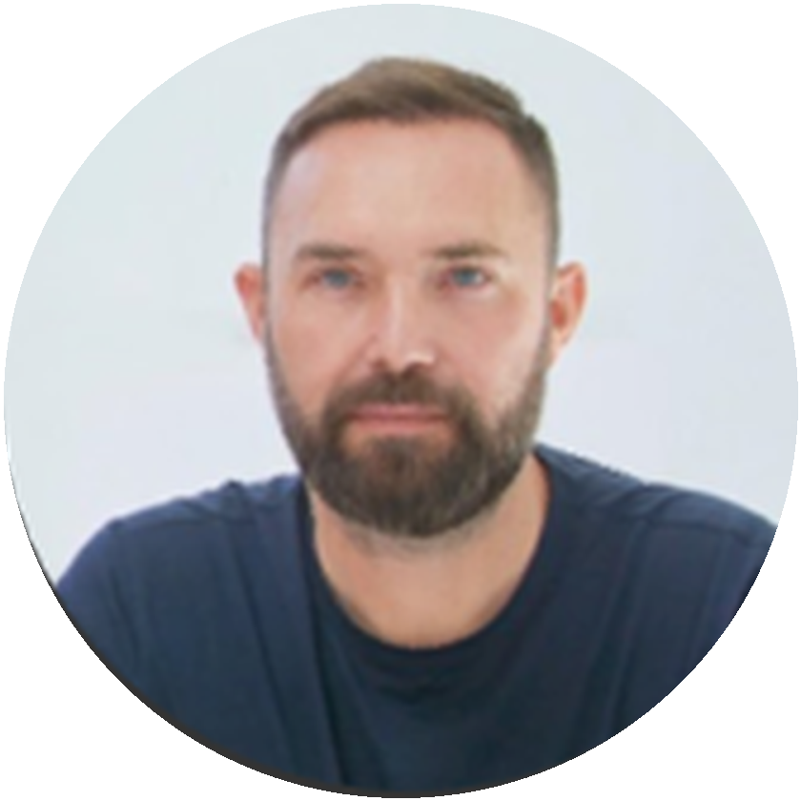
L’autonomie dans le software
« There is a big wave coming towards us and it is autonomy in software. »
Torsten Reil · Co-CEO, Helsing
CENTAUR, l’IA d’Helsing s’envole à bord du Gripen E de Saab.

Slide 6
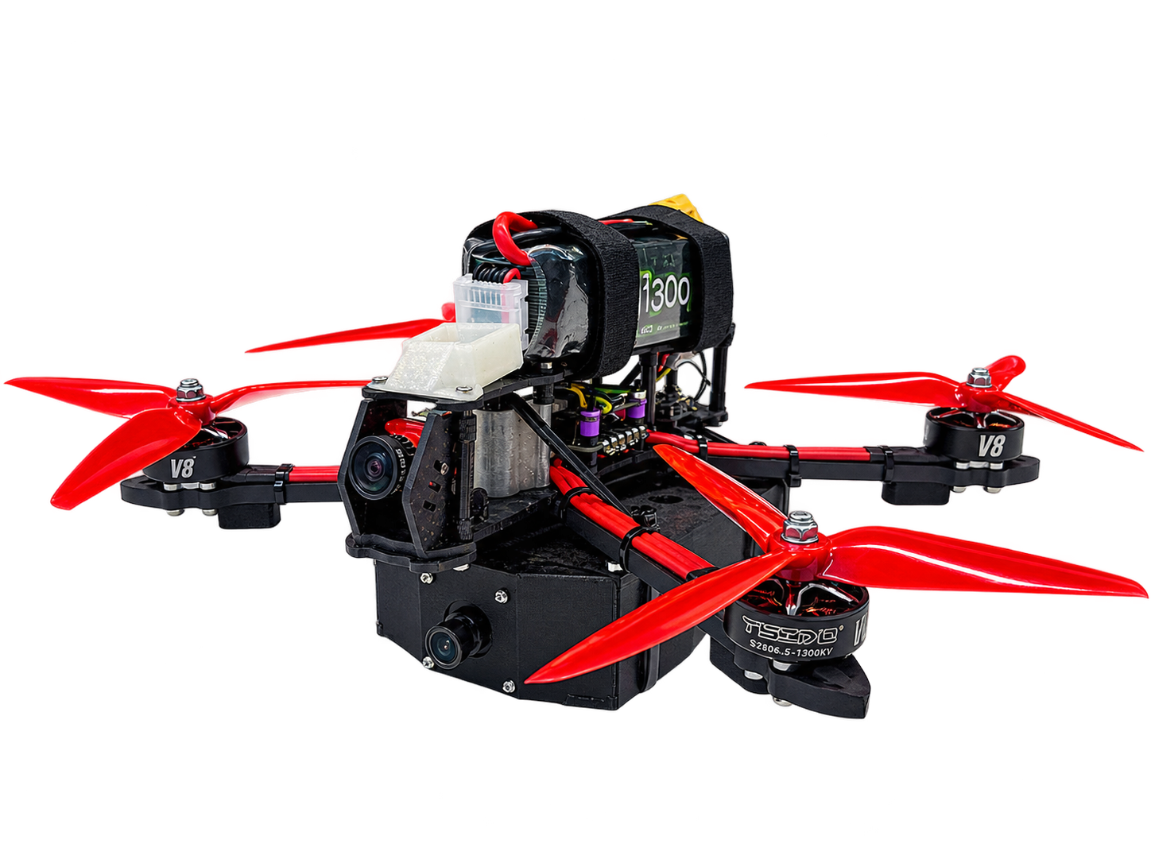
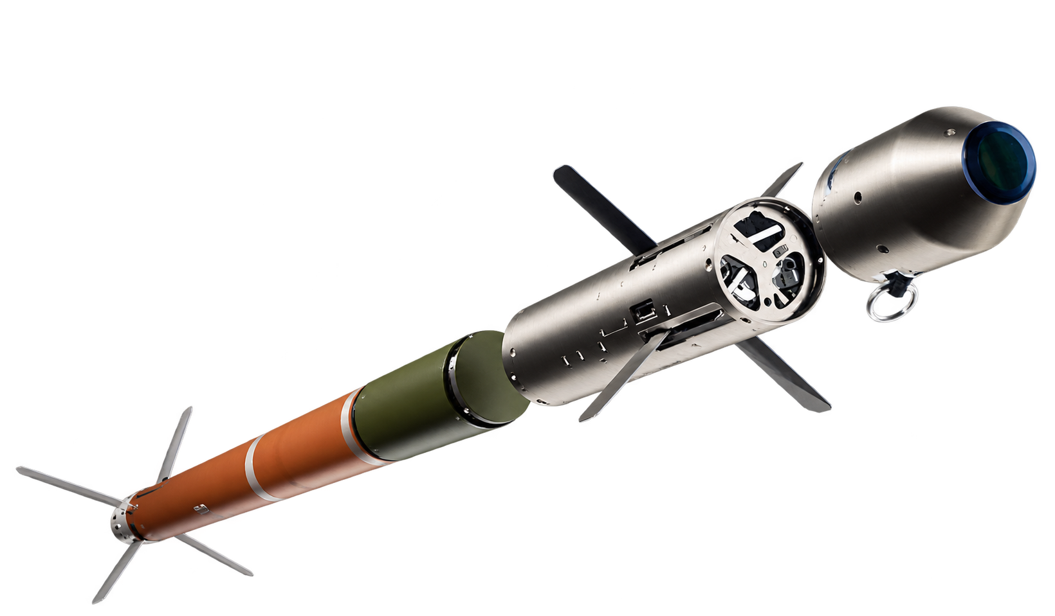
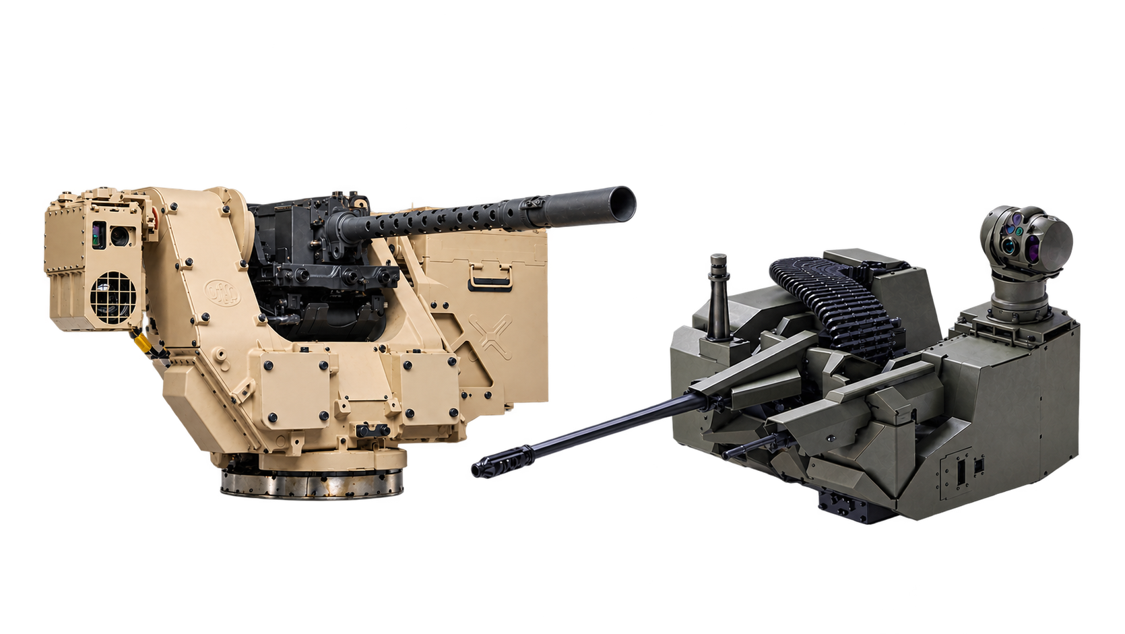



Notre objectif : construire une couche d'intelligence artificielle pour contrôler différents types d'effecteurs capables de contrecarrer des drones
01
02
03
Drone intercepteur
Station téléopérée
Roquettes guidées
Notes:
Ordre repris de votre pitch : les deux effecteurs qui existent d'abord, les roquettes présentées comme étape suivante. Devant des industriels, annoncer un produit roquette qui n'existe pas encore coûterait plus cher que de le situer sur la feuille de route.\n0,1 mrad = 10 cm à 1 000 m : c'est le chiffre à faire retenir. Validé en simulation, validation sur tourelle réelle en cours, démonstration en direct visée fin 2026.

Slide 7
Paradigme IA à la base de nos technos
Apprentissage par renforcement
ACTION
Commandes moteurs
AGENT
Politique IA
Réseau de neurones embarqué
ENVIRONNEMENT
Drone & cible
Simulateur, puis monde réel
OBSERVATION · RÉCOMPENSE
Capteurs + score de performance
À chaque itération, la politique apprend à maximiser sa récompense.
Des millions d'essais en simulation, puis transfert sur le drone réel.
Notes:
• 30 s, vidéos en boucle
• TU Delft 2025 bat les champions FPV, caméra seule
• Nous : 0,1 mrad = 10 cm à 1 000 m, simu validée, tourelle réelle en cours, démo fin 2026
• Le chiffre à retenir
• Si challenge : UZH Swift 2023 premier
• DEUX VIDÉOS À INSÉRER

Slide 8
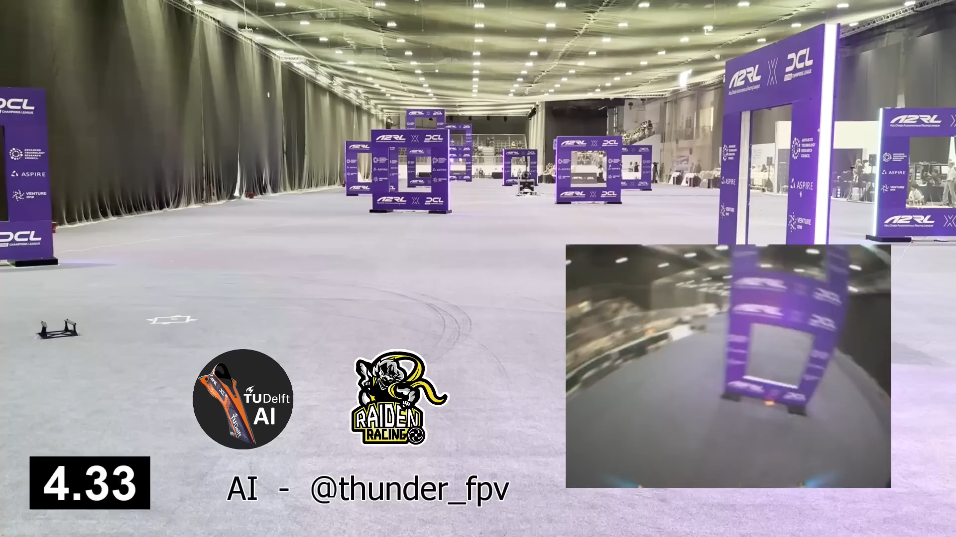
Pourquoi ce choix ? 1. L'apprentissage par renforcement avait déjà fait ses preuves
VIDÉO · RÉEL
à insérer
L'apprentissage par renforcement a battu les champions du monde de course FPV. TU Delft, 2025.

Slide 9
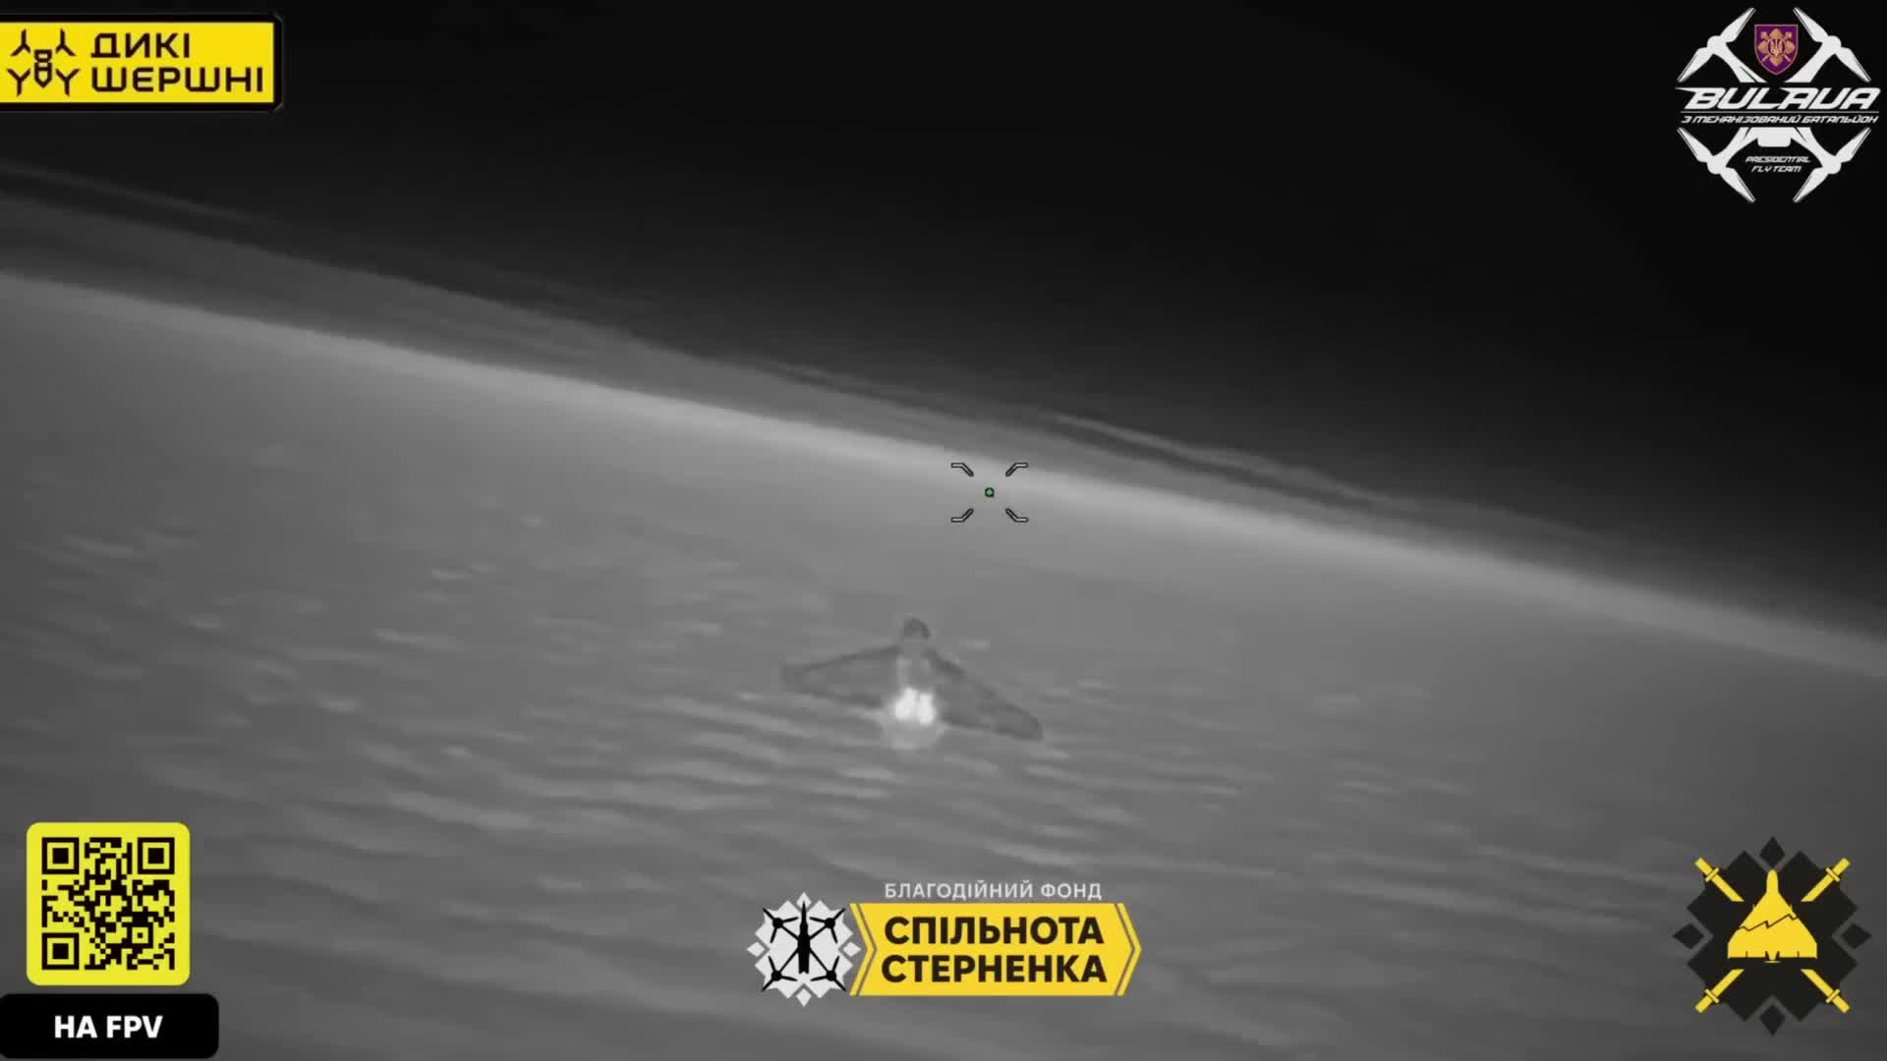
2. Capable d'apprendre de manière adversariale
SELF-PLAY
IA ATTAQUANTE
IA DÉFENSIVE
Les deux apprennent en même temps
Quid si le drone en face cherche à esquiver ?

Slide 10
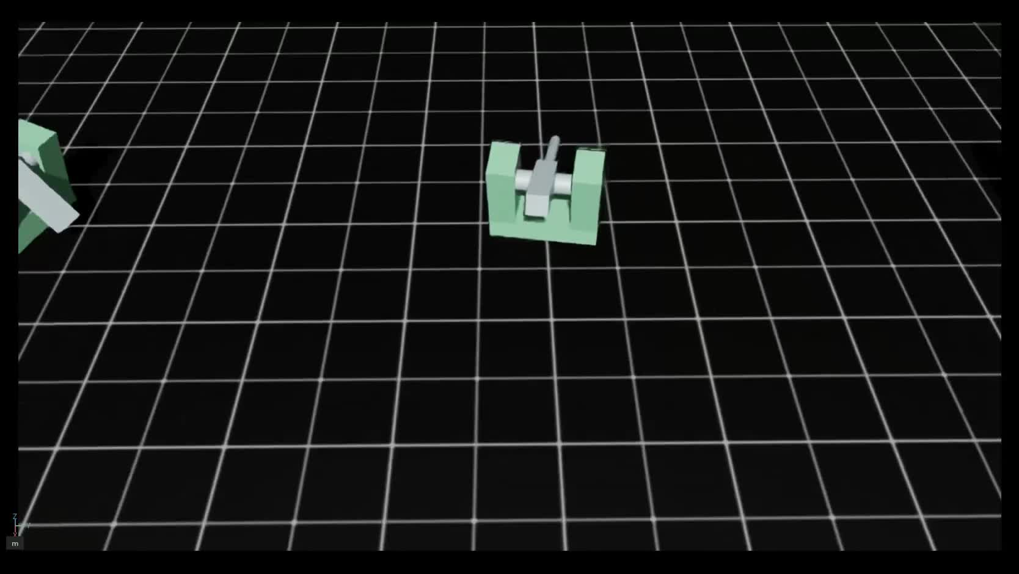
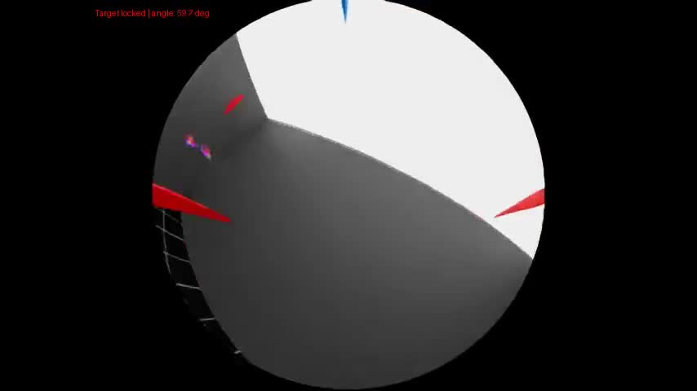
Un des challenges techniques :
Le deploiement d'IA entrainées en simulation dans le réel

Slide 11
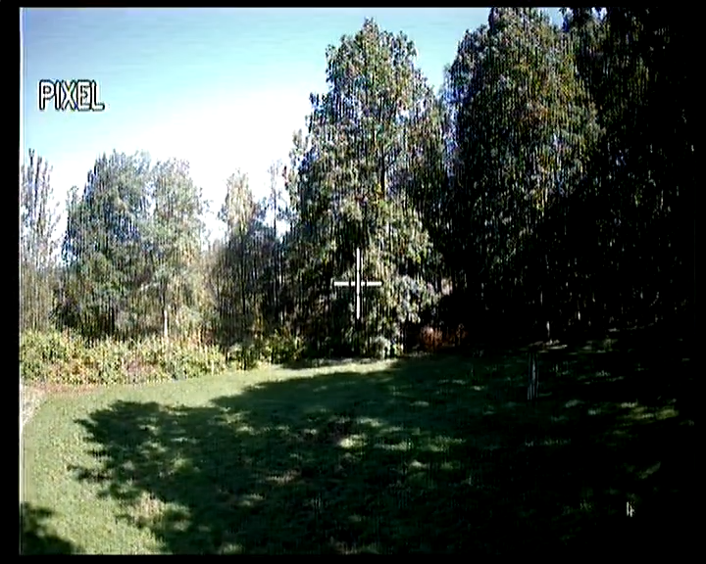
Notre premier produit : un drone intercepteur
De la détection, reconnaissance et identification à la neutralisation.
Détection, validation, frappe
1 · L'opérateur fait voler le drone
2 · Détection automatique des cibles
3 · Validation de la cible par l'opérateur
4 · Suivi autonome et choc cinétique
5 · Arrêt possible à tout moment

Slide 12
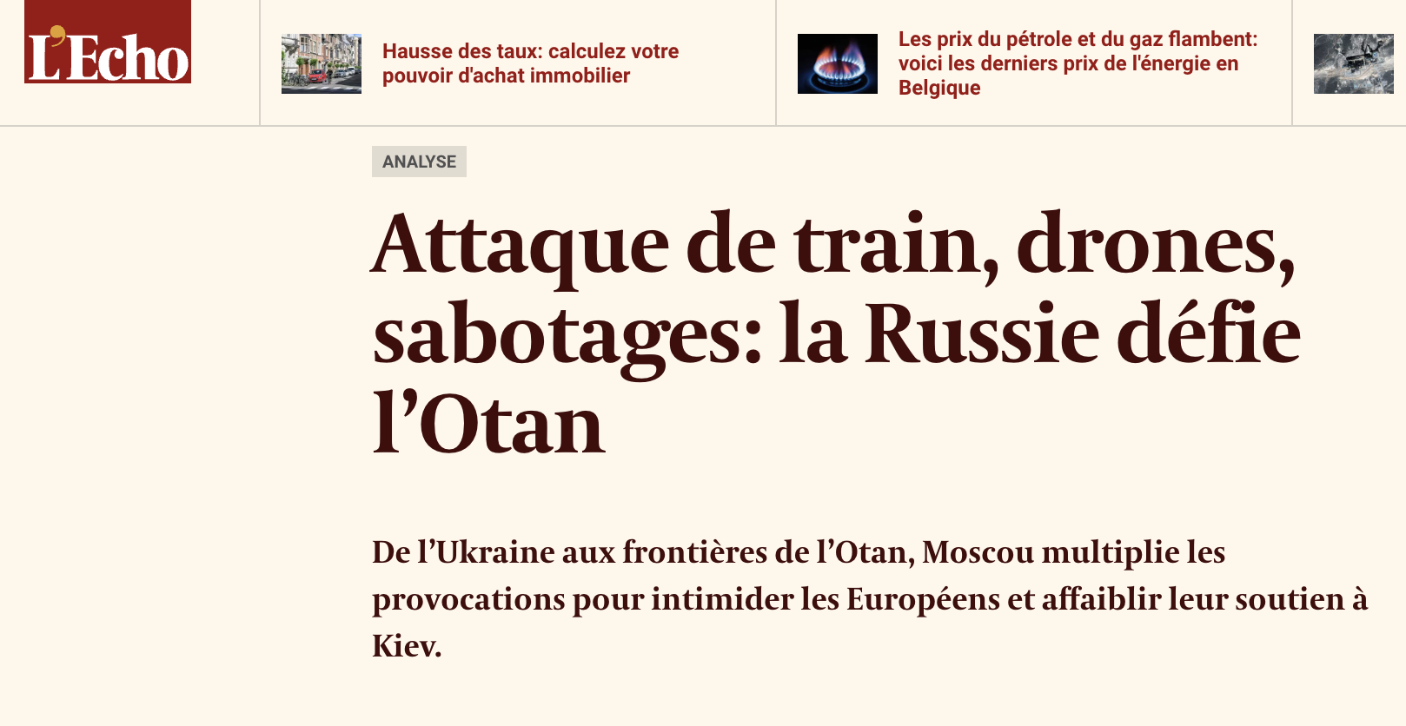
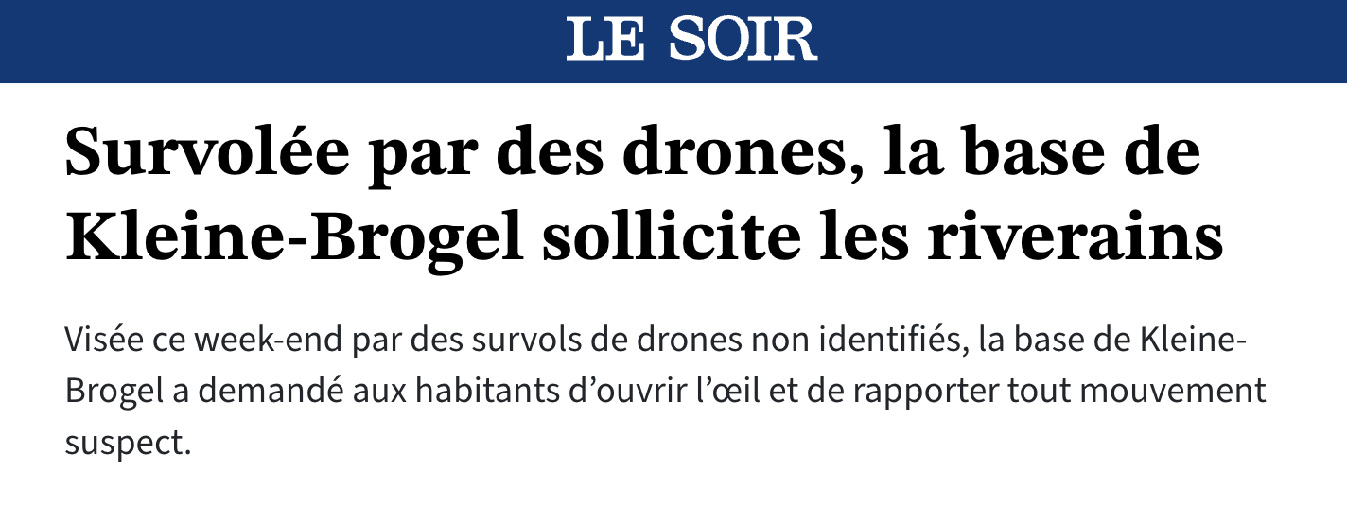
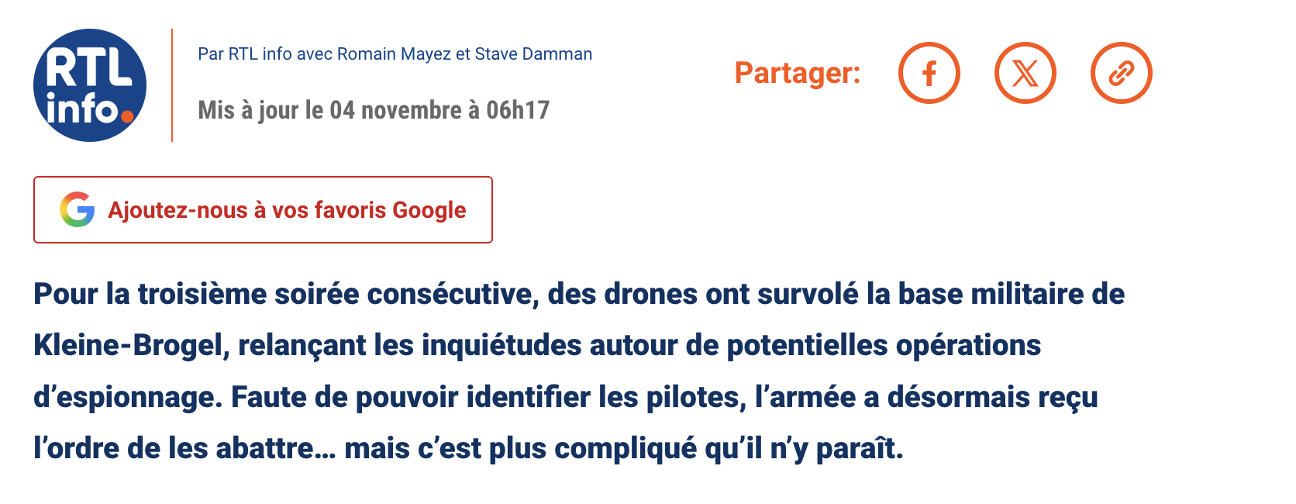
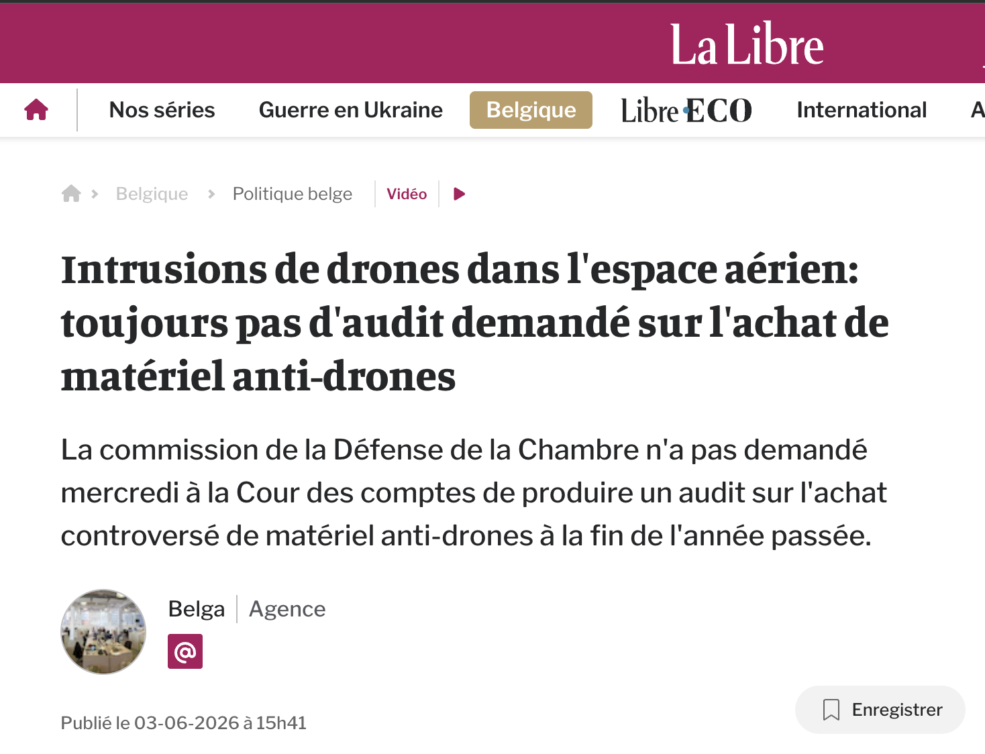
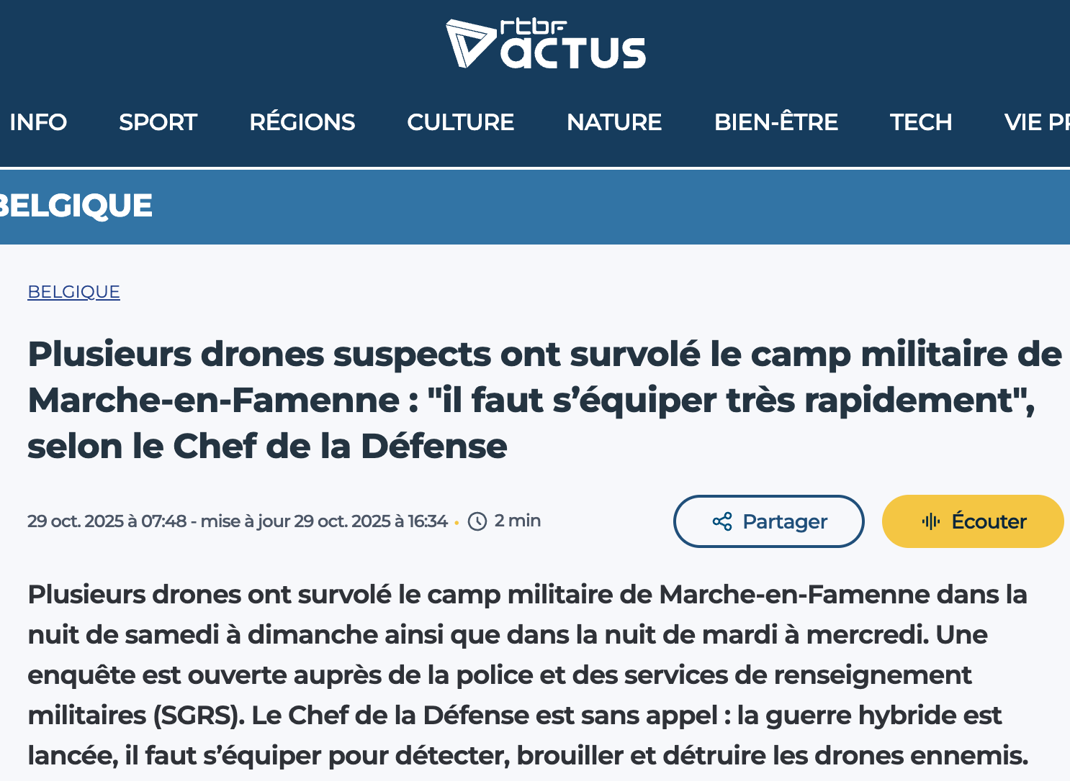
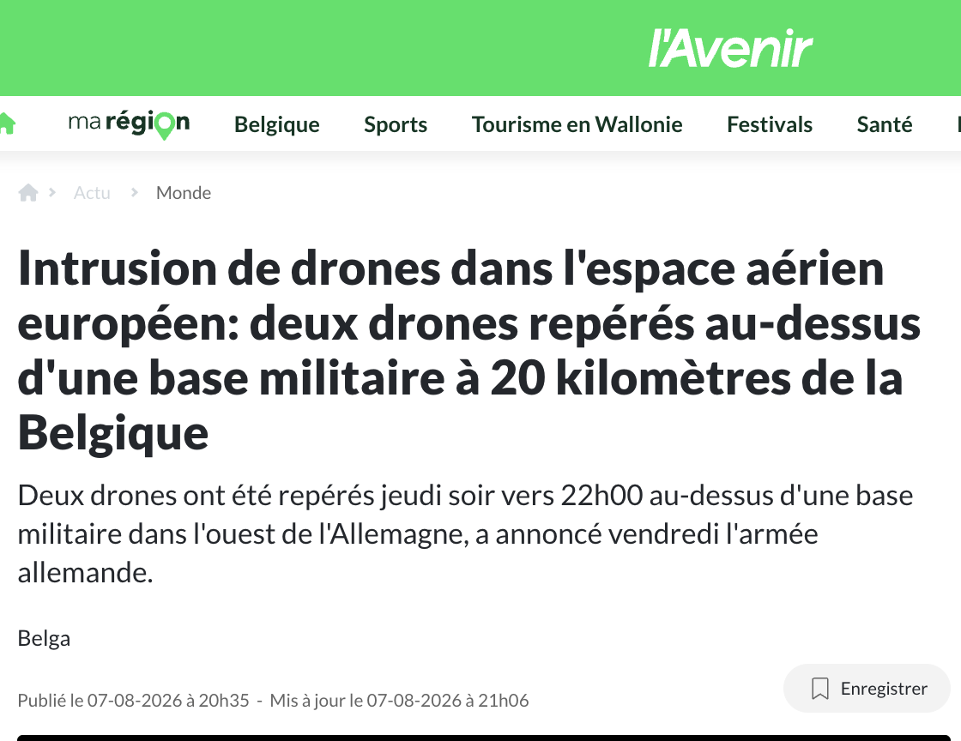
Un produit important
pour protéger les installations civiles

Slide 13








MERCI À NOS PARTENAIRES
STRIKE Solutions
HMX

